Slide 1

🍺飲み会アプリ
割り勘
なかむら 様
お会計
奢り
飲み会登録
記録確認
友達データ
設定

Slide 2
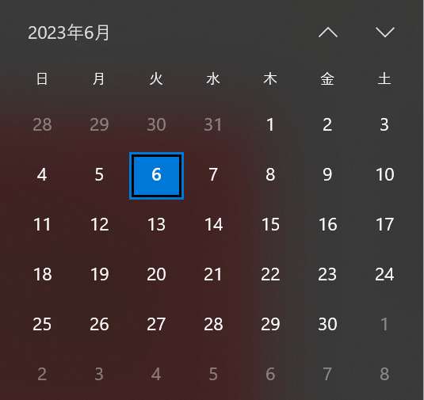
🍺飲み会アプリ
割り勘
なかむら 様
お会計
奢り
飲み会登録
記録確認
🍺
🍺
友達データ
設定

